Slide 1
Management d’activités : Stratégie BUT 2^{ième} année – Semestre 3
Trajectoires de développement
http://lionelmaltese.fr
@lionelmaltese
SEANCE 4
Lionel Maltese
Maître de Conférences Aix Marseille Université CERGAM / Université Laval Québec
Professeur Associé Kedge Business School
Entrepreneur Sport Business

Slide 3
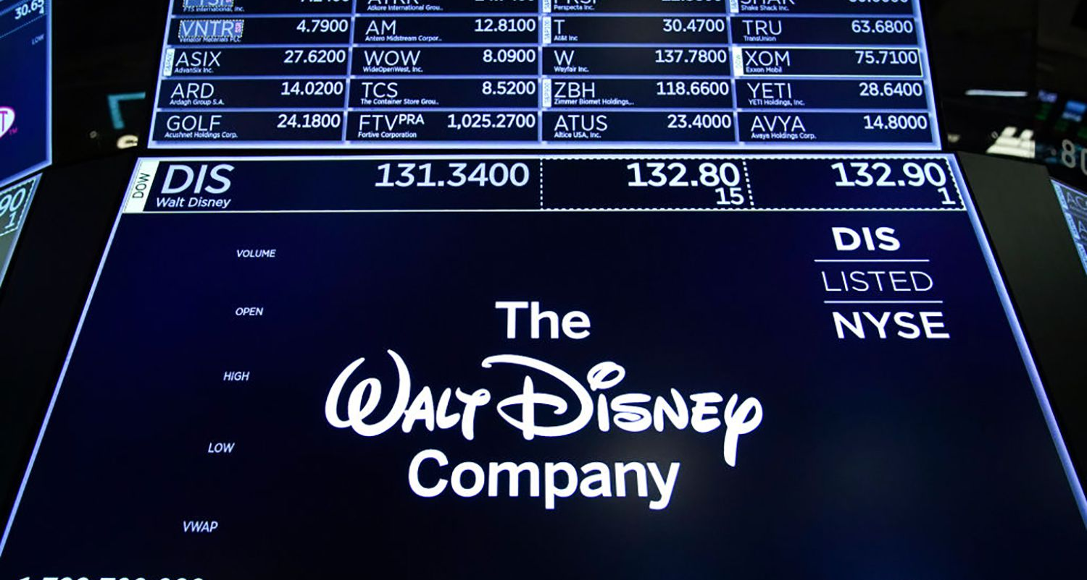
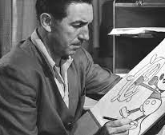
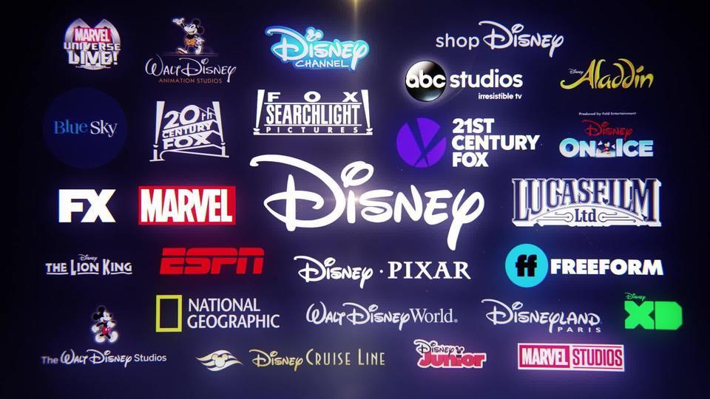

Slide 5
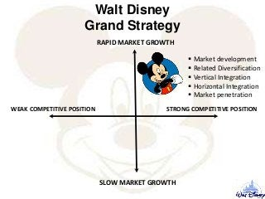

Slide 6
DAS Disney Company
DAS | Activités | Exemples de composantes du DAS
Studios (Disney Studio Entertainment) 24 % du CA du groupe | Production et distribution de films, de spectacles et de musique | Walt Disney Pictures, Pixar, Touchstone Pictures, Miramax Films, Buena Vista International…
Medias (Disney Media Network) 41 % du CA | Télévision, câble, radio, Internet, publication de livres | ABC, ESPN, Disney Channel, Buena Vista Television…
Produits dérivés (Disney Consumer Products) 7 % du CA | Gestion de licences pour vêtements, jouets, jeux interactifs, aliments et boissons, accessoires. Production de jeux interactifs | Diney Hardlines, Softlines, Toys, publishing, Buena Vista Games, Disney store…
Parcs à thèmes (Disney Parks and Resorts) 28 % du CA | Parc d’attractions, hôtels, croisières | Disneyland Park and Resorts (5 parcs) Disney Cruise Line ESPN Line

Slide 7
Retour sur les DAS
Produit
Service
Expérience
Technologie
Savoir-faire
Fonction – Utilité
Réponse ou créaction
d’un besoin
Marché
[clients +
Concurrents]

Slide 8
Matrice d’orientation stratégique du groupe Shell
Diversification | Segmentation du marché | Domination du marché Innovation
Retrait progressif Fusion | Domination du marché Innovation | Expansion Différenciation des produits
Retrait | Imitation Retrait progressif | Rentabilisation Construction sélective
Fortes
Capacités de la
Firme
Moyennes
Faibles
Attrait faible
Attrait modéré
Attrait élevé
Marché potentiel

Slide 9
Trajectories de développement de l’entreprise
Entreprise = organisation en croissance et non un simple centre de décision sur les prix et quantités
Dynamisme : d’une position à un moment donné aux mouvements via les flux d’investissements au niveau des DAS
Réactif et/ou proactif ? → essence du management stratégique : rappel Intent / Fit

Slide 10
Les stratégies de croissance de l’entreprise : Matrice de Ansoff

Slide 12
La pénétration
Stratégie associée aux entreprises ou activités naissantes
Concentration des ressources autour d’un objectif unique mettant en œuvre des compétences connues de l’entreprise : faible complexité de gestion.
Quelques années plus tard, certaines entreprises garde leur stratégie initiale :
Club Méditerranée avec ses villages
Carrefour dans la distribution…

Slide 13
La pénétration : avantages
Concentration des efforts sur des choix fondamentaux et leur mise en œuvre :
Développement d’une image unique auprès du marché
Amélioration de la qualité des produits
Action sur la structure des coûts
Relations privilégiées avec les clients : parfaite connaissance des besoins et attentes du marché
Faculté de compréhension et d’anticipation des grandes évolutions qui touchent la clientèle (ex : jeux vidéos…)

Slide 14
La pénétration : inconvénients
Concentration d’une activité principale sur la quasi-totalité de ses ressources :
Danger de la sur spécialisation des hommes et des moyen = frein pour saisir certaines opportunités
Centres de profit déséquilibrés
Apparition d’une nouvelle technologie, l’entrée d’un concurrent puissant ou le commencement de la phase de déclin de l’industrie
Solution : analyser en permanence les opportunités et menaces afin de faire évoluer le portefeuille d’actifs (ressources et compétences) + DAS

Slide 15
L’Expansion (Développement) du Marché
L’entreprise maintient des positions sur ses marchés actuels tout en s’aventurant sur des nouveaux marchés avec les mêmes produits :
Entrée sur de nouveaux segments du marché d’origine
Exploitation de nouvelles utilisations de produits de l’entreprise
Accès à de nouveaux réseaux de distribution
Déploiement de l’entreprise sur de nouvelles zones géographiques

Slide 16
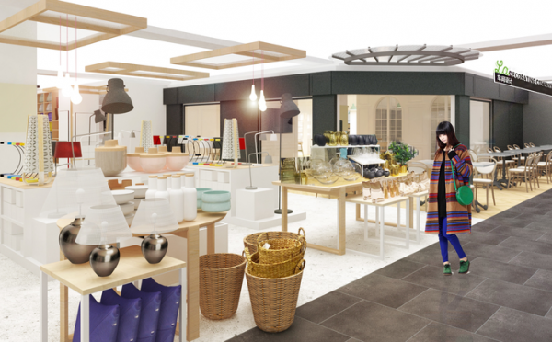
L’Expansion (Développement) du Marché
Stratégie de croissance adaptée à des secteurs à forte intensité capitalistique : les actifs sont spécialisés autour de la fabrication d’un produit donné ne permettant pas aisément l’intégration de changement technologiques (Beuchat, swatch…)
Internationalisation = souvent la stratégie préférée…
Danger culturel… : changement d’environnement économique et social proche (Leroy Merlin en Chine)

Slide 17
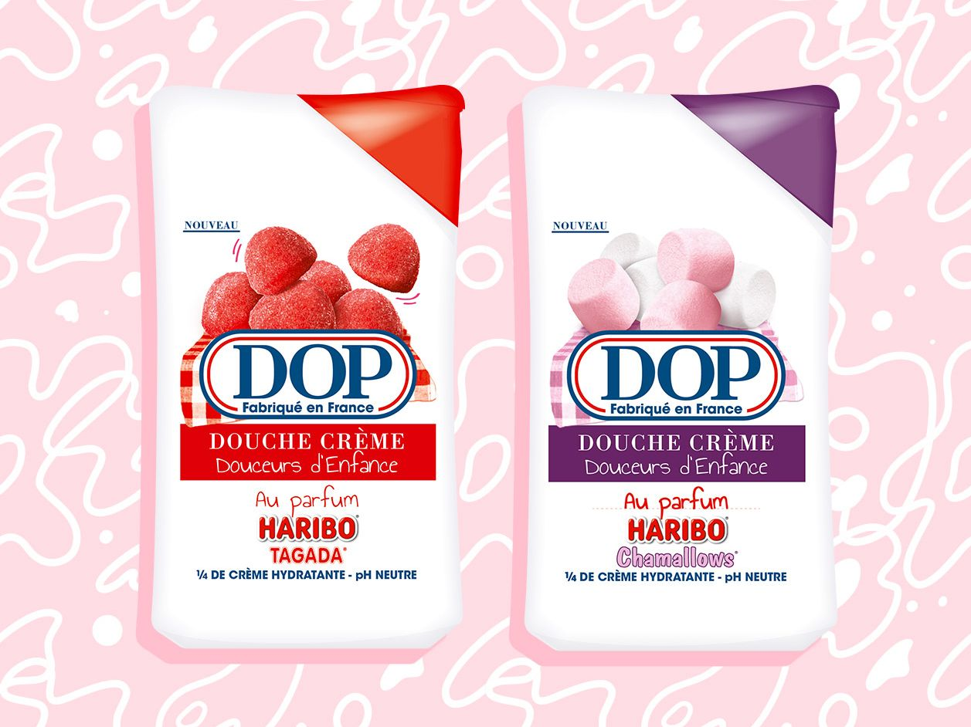
Diversification
« L'apparition d'une activité nouvelle peut en effet s'analyser comme la greffe d'un corps étranger sur un organisme jusqu'alors autonome. Cet apport externe, qu'ils soient heureux ou malheureux n'ira pas sans comporter au sein même de l'entreprise des conséquences ou des réactions qui la marqueront de façon durable (...). Il convient donc d'analyser les risques de rejet mais aussi d'analyser avec précision la valeur relative réelle de l'activité nouvelle ».
Igor Ansoff.

Slide 18
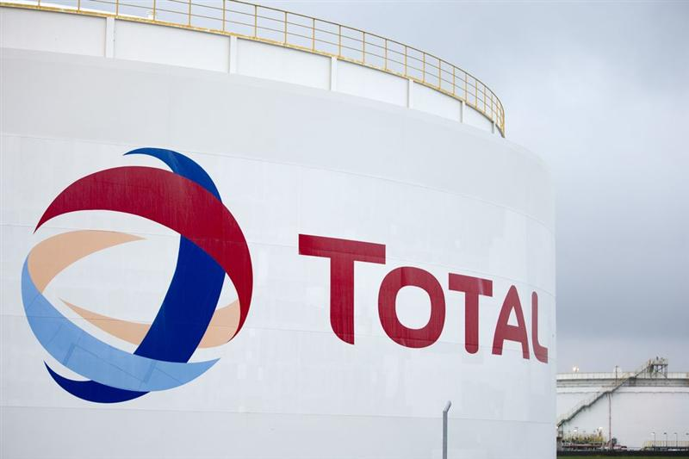
Diversification
Limiter les risques liés à la trop grande spécialisation qu’induit les stratégies de pénétration ou d’expansion : DIVERSIFICATION = répartir les activités sur plusieurs couples produis / marchés
Raisons :
Stagnation des produits traditionnels par faiblesse de la demande ou lutte concurrentielle (Sony)
Meilleure répartition du risque : équilibre des centres de profit (Bouygues)
Les ressources dégagées par les produits de base sont plus que suffisantes (Total)

Slide 19
Diversifications
2 types concentrique (liée) & conglomérale (non liée) en fonction du degré de proximité des nouvelles activités avec les métiers traditionnels de l’entreprise.
Aller plus loin que la diversification technique et commerciale : faire un lien avec les DAS et le Business Model

Slide 20
Diversification concentrique
Les nouveaux développements conservent un lien avec les activités traditionnelles au niveau de la clientèle, la technologie, la distribution, les compétences de gestion, la marque… = synergies entre les nouvelles et anciennes activités
Faire appel à des compétences clés de base pour pénétrer de nouveaux couples produit / marché
Ex : Texas Instrument qui passe de la fabrication de calculettes à la production de montres en s’appuyant sur sa maîtrise de la microélectronique.

Slide 21
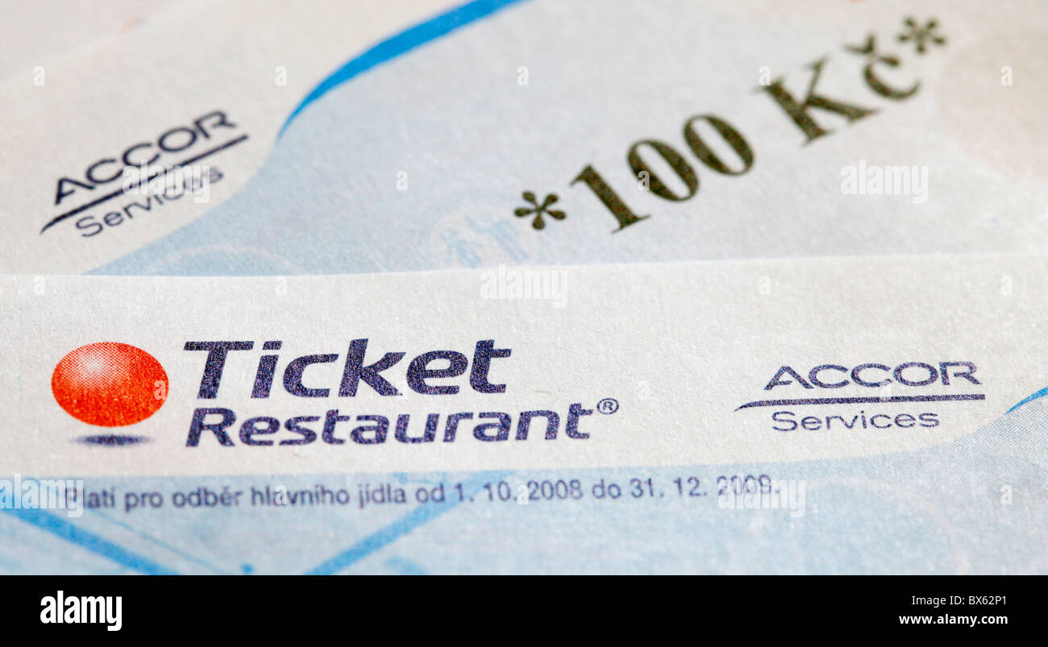
Diversification conglomérale
Développements hors des frontières de l’industrie et sur des activités qui ne présentent que des liens forts avec les métiers d’origine.
Exemple : Accor avec les Tickets Restaurant ou Dell avec les téléviseurs et photocopieurs
Danger du manque de cohérence stratégique avec les différentes DAS.

Slide 24
Innovation
Structure de la concurrence : nouveaux concurrents = accroissement de l’intensité concurrentielle (IBM, HP, Sony…)
Croissance : nouveaux segments d’activité avec création et satisfaction de nouveaux besoins (Apple et IPod – HP et Palm – Nikon - Numériques)
Positions concurrentielles : avantages en termes de coûts de production ou possibilités de différenciation des produits grâce aux brevets :
Photo instantanée par Polaroïd
Scotch Brite par 3M
Windows par Microsoft

Slide 25
Innovation et cycle de vie des produits
Phase de Création
Innovation radicale
Peu de connaissance des besoins réels des clients
Création du marché
Standardisation
Peu de ventes
Phase de maturité
Vente à des clients avertis
Le prix devient le facteur clé choix
Innovation tournée vers la réduction des coûts
Innovation radicale (technique) pour relancer le marché
Phase de croissance
Suite d’innovations incrémentales
Adaptation aux besoins réels des clients
Forte croissance des ventes

Slide 27
Innovation et imitation
Avantages de l’innovateur
Image et réputation
Possibilité de choisir le meilleur positionnement
Leadership technologique
Possibilité d’imposer son standard
Bon accès à la distribution
Effets d’expérience
Création de barrières à l’entrée :
Brevets
Canal de distribution
Avantages de l’imitateur
Eviter les produits sans potentiel
Réduction des risques financiers
Réduction des dépenses R&D
Réduction du temps de R&D
Réduction des coûts liés à l’éducation des consommateurs
“Saute mouton” yechnologique
Imposition d’un nouveau standard

